Slide 1
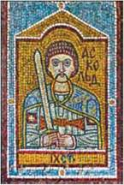
Правління Аскольда
(860- 882ррю)

Slide 4
